Slide 1
Εδαφικοι ποροι
Ορισμός του εδάφους

Slide 2
Το εδαφοσ
Σημαντικός φυσικός πόρος για την οικονομία και τη διατήρηση της χερσαίας ζωής.
Ορίζεται ανάλογα με τις χρήσεις του από τον άνθρωπο.
Παραδείγματα:
Μεταλλειολόγος-αδρανές υλικό
Πολιτικός μηχανικός-υπόστρωμα δομικών έργων
Γεωπόνος-υπόστρωμα ανάπτυξης φυτών
Διαχειρισής ΦΠ-ζωντανό οργανισμό

Slide 3
εδαφοσ
Φυσικός σχηματισμός που δημιουργείται στην επιφάνεια της γης από τα προϊόντα αποσάρθρωσης των πετρωμάτων με την μακρόχρονη επίδραση του κλίματος και των ζώντων οργανισμών.
Αλληλεπιδρά με το περιβάλλον γι αυτό και μεταβάλλει τις ιδιότητές του και τα δομικά χαρακτηριστικά του.

Slide 4
Εδαφοσ ωσ συναρτηση
s = f (p, c, o, r, t)
s = εδαφική ιδιότητα
Παράγοντες εδαφογένεσης
p = μητρικό υλικό
c = κλίμα
o = οργανισμοί
r = τοπογραφία
t = χρόνος

Slide 5
Ποικιλια τυπων εδαφων
Η μεγάλη ποικιλία στον κάθε παράγοντα εδαφογένεσης οδηγεί στη μεγάλη ποικιλία τύπων εδαφών.

Slide 6
Μητρικο υλικο
Πέτρωμα ή ορυκτό από το οποίο θα προκύψει με φυσική ή χημική αποσάρθρωση το έδαφος.
Ο ρυθμός ανάπτυξης και εξέλιξης του εδάφους και η δράση άλλων παραγόντων εδαφογένεσης επηρεάζονται από:
Τη δομή και το μέγεθος πετρωμάτων και ορυκτών και
Τη χημική και ορυκτολογική τους σύνθεση.

Slide 7
κλιμα
Ο σπουδαιότερος παράγοντας εδαφογένεσης.
Η βροχή και η θερμοκρασία επηρεάζουν καθοριστικά τις χημικές και βιοχημικές αντιδράσεις του εδάφους, ώστε τα εδάφη κάθε κλιματικής ζώνης αποκτούν κοινά χαρακτηριστικά ακόμα και σε διαφορετικά μητρικά υλικά.

Slide 8
οργανισμοι
Ο σημαντικότερος οργανισμός στην εδαφογένεση είναι η βλάστηση. Τα βρύα, οι λειχήνες, οι μικροοργανισμοί επιταχύνουν τη φυσική και χημική αποσάρθρωση δημιουργώντας κατάλληλο υπόβαρθρο για τη βλάστηση.
Οι ζωικοί οργανισμοί αποσυνθέτουν οργανική ύλη αναμιγνύοντας τα εδαφικά υλικά και συμβάλλοντας στη δομή του εδάφους.

Slide 9
Τοπογραφικο αναγλυφο
Επηρεάζει την υγρασία και τη θερμοκρασία του εδαφικού υλικού.
Το υψόμετρο και η κλίση εδάφους δημιουργούν κλιματικές διαφοροποιήσεις και κατ’ επέκταση διαφορές στη βλάστηση.

Slide 10
χρονοσ
Χρόνος μηδέν είναι η στιγμή κατά την οποία το μητρικό υλικό βρέθηκε κάτω από τους άλλους παράγοντες εδαφογένεσης.
Ηλικία ενός εδαφικού συστήματος είναι ο χρόνος που παρήλθε από το χρόνο μηδέν.
Όσο μεγαλύτερη είναι η ηλικία του εδαφικού συστήματος τόσο διαφέρει η μορφολογία και η σύστασή του από το μητρικό υλικό.

Slide 11
Εδαφικοι ποροι
Ιδιότητες του εδάφους

Slide 12
Φασεισ του εδαφουσ
Αέρια, υγρή και στερεά φάση. Ο όγκος που καταλαμβάνει κάθε φάση εξαρτάται από φυσικές και βιοχημικές ιδιότητες του εδάφους.
Στερεά φάση: 50%
Υγρή και αέρια φάση: 50% (νερό και εδαφικός αέρας)

Slide 13
Φυσικεσ και χημικεσ ιδιοτητεσ
Σημαντικές στην κατανόηση της φύσης και της συγκρότησης του εδάφους με αποτέλεσμα τον καθορισμό των χρήσεων της γης με το μεγαλύτερο δυνατό κέρδος και την ελάχιστη υποβάθμισή του.

Slide 14
Φυσικεσ εδαφικεσ ιδιοτητεσ
Κοκκομετρική σύσταση
Δομή
Εδαφικό πορώδες
Εδαφική θερμοκρασία
Χρώμα εδάφους

Slide 15
Κοκκομετρικη συσταση
Το έδαφος είναι σχηματισμός από θρυμματισμένα και διαμερισμένα ορυκτά, οργανική ύλη και πόρους με αέρα και νερό.
Στέρεα φάση: 90-98% ανόργανα συστατικά και 2-10% οργανικά συστατικά.

Slide 16
Ανοργανα συστατικα
Προέρχονται από τη φυσική και χημική αποάρθρωση των μητρικών πετρωμάτων και διαφέρουν ως προς το μέγεθος και τη σύσταση.
Κόκοι ανόργανων συστατικών ανάλογα με το μέγεθος:
Χάλικες, πέτρες: διάμετρος > 2 χιλ. (σκελετός του εδάφους/ελάχιστη συμβολή στη θρέψη φυτών)
Λεπτή γη: διάμετρος < 2 χιλ.

Slide 17
Λεπτη γη
Άμμος: διάμετρος 0,05 χιλ. – 2 χιλ.
Ιλύς: διάμετρος 0,002 χιλ. – 0,05 χιλ.
Άργιλος: διάμετρος < 0,002 χιλ.

Slide 18
Κοκκομετρικη συσταση
Η εκατοστιαία αναλογία της άμμου, της ιλύς και του άργιλου στο σύνολο της λεπτής γης.
Παράδειγμα:
30% άργιλος,
45% άμμος,
25% ιλύς

Slide 19
Αμμοσ (sand)
Κόκκοι απόστρογγυλευμένοι, γωνιώδεις ή ακανόνιστοι
Συγκρατεί ελάχιστο νερό, λόγω μεγάλου πορώδους
Δε συγκρατεί θρεπτικά στοιχεία, γιατί έχει μικρή επιφάνεια και δεν υπάρχουν θετικά ή αρνητικά φορτία για το σχηματισμό ετεροπολικών δεσμών με ιόντα θρεπτικών στοιχείων.
Έχει καλό αερισμό και στράγγιση
Δεν έχει πλαστικότητα και συνοχή

Slide 20
Ιλυσ (silt)
Κόκκοι ακανόνιστοι.
Δημιουργεί λεπτούς πόρους και συγκρατεί μεγάλες ποσότητες νερού.
Δε συγκρατεί θρεπτικά στοιχεία.
Δημιουργεί δυσμενείς συνθήκες αερισμού για τα φυτά.
Εμφανίζει πλαστικότητα και συνοχή γιατί οι κόκκοι της ιλύος περιβάλλονται από άργιλο.

Slide 21
Αργιλοσ (clay)...
Κόκκοι πεπλατυσμένοι.
Συγκρατεί μεγάλες ποσότητες νερού με μεγάλες δυνάμεις που το νερό έχει ιδιότητες πάγου (στερεού).
Συγκρατεί θρεπτικά συστατικά λόγω της μεγάλης επιφάνειάς του, αρνητικά φορτισμένης. Δημιουργούνται ετεροπολικοί δεσμοί με θετικά ιόντα (NH₄+, K+, Ca₂+, Mg₂+).

Slide 22
...Αργιλοσ (clay)
Μικρή ταχύτητα κίνησης του νερού λόγω των μικρών πόρων.
Δυσμενείς συνθήκες αερισμού λόγω των μικρών πόρων.
Μεγάλη πλαστικότητα και συνοχή.
Κατά τη διαβροχή της διαστέλλεται και γίνεται κολλώδης αποβάλλοντας θερμότητα (θερμότητα διαβροχής).

Slide 23
Εδαφικο κολλωειδεσ
Το σύνολο των ορυκτών της αργίλου.

Slide 24
Εδαφικο διαλυμα
Το εμπλουτισμένο με θρεπτικά στοιχεία νερό που κυκλοφορεί στο εδαφικό πορώδες.

Slide 25
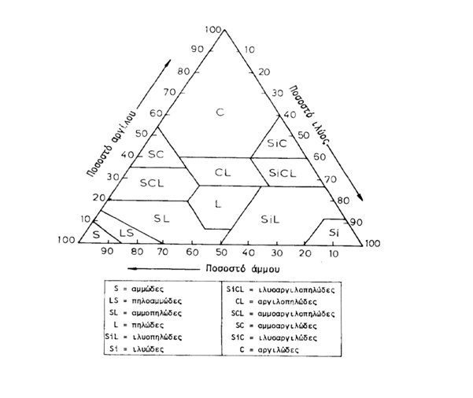
Κλασεισ κοκκομετρικησ συστασησ

Slide 26
Χημικεσ ιδιοτητεσ
Αφορούν τη φύση, τη χημική σύσταση, τις ιδιότητες και τις αντιδράσεις στα εδάφη.
Οι χημικές ιδιότητες τροποποιούν της φυσικές και επηρεάζουν τον εφοδιασμό τους εδάφους με θρεπτικά στοιχεία.
Οι σπουδαιότερες είναι:
Ορυκτολογική σύσταση
Εναλλακτική ικανότητα
Αντίδραση του εδάφους

Slide 27
Αντιδραση εδαφουσ
Ο βαθμός οξύτητας ή αλκαλικότητάς του ή η σχέση μεταξύ των ποσοστών των ιόντων Η+ και ΟΗ- του εδάφους
pH: ο αρνητικός λογάριθμος της συγκέντρωσης ιόντων Η+ σ’ ένα διάλυμα.
pH = -loga [H+]
a: ενεργότητα ιόντων

Slide 28
Διακριση εδαφων
Όξινα εδάφη: στο εδαφικό διάλυμα επικρατούν τα ιόντα Η+.
Αλκαλικά εδάφη: στο εδαφικό διάλυμα επικρατούν τα ιόντα ΟΗ-.
Ουδέτερα εδάφη: στο εδαφικό διάλυμα επικρατούν ιόντα Η+ και ΟΗ-.

Slide 29
ρh και γονιμοτητα
Όξινα εδάφη: υπερισχύουν τα ιόντα Al, Mn, Zn με εμφάνιση τοξικότητας στα φυτά.
Αλκαλικά εδάφη:δέσμευση ιχνοστοιχείων με εμφάνιση τροφοπενίας στα φυτά.
Το άζωτο αφομοιώνεται pH = 6-8.
Ο φώσφορος αφομοιώνεται pH = 6,5-7,5.
Η καλύτερη αφομοίωση των θρεπτικών στοιχείων γίνεται σε pH = 6,5-7
Η γνώση του pH βοηθά στην καλλιέργεια των κατάλληλων φυτών και τη χρήση κατάλληλων λιπασμάτων.

Slide 30
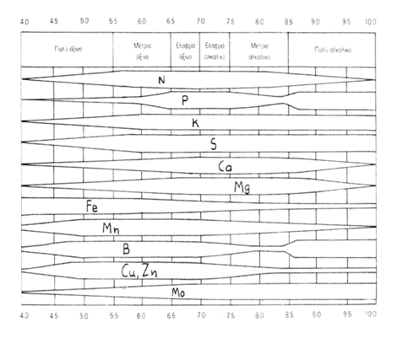
Αφομοιωση θρεπτικων στοιχειων

Slide 31
Δημιουργια και εξελιξη τησ γησ
http://youtu.be/A-j1zXP6um4

